Slide 1
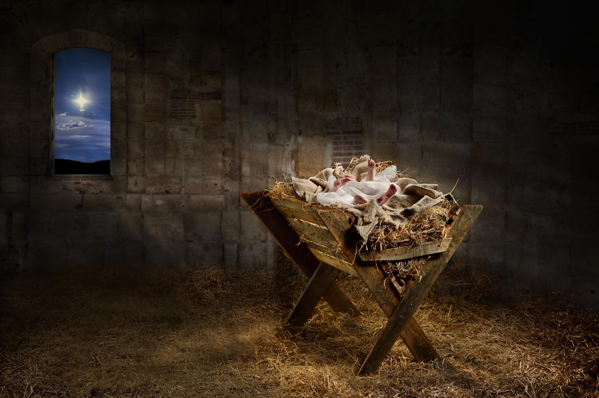
Windows on Christmas
The Window of Exaltation
The Angels
Luke 1:26-38

Slide 2
Ventanas en la Navidad
La ventana de la exaltación
Los ángeles
Lucas 1:26-38

Slide 3
Papyrus 60
Segoe UI 32
Segoe UI 32 italics
Segoe UI 24

Slide 4
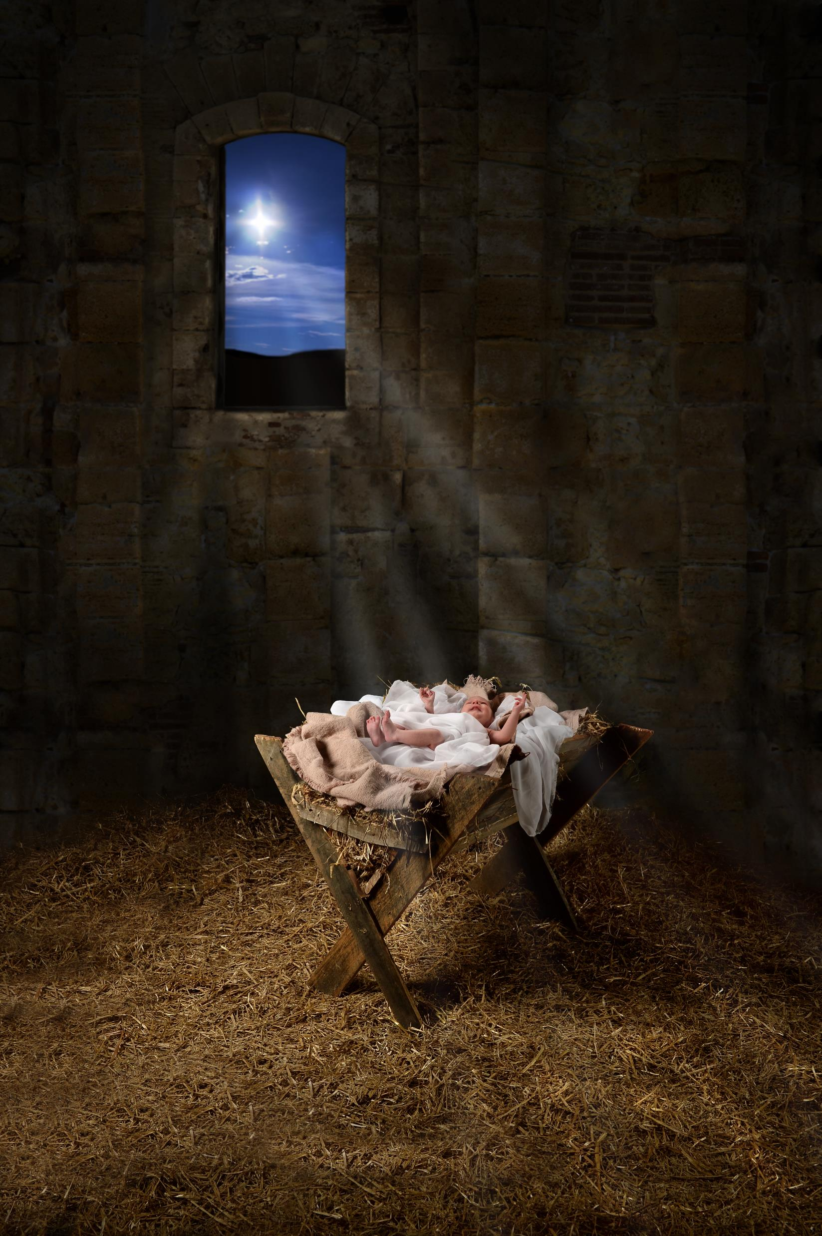
Papyrus 44
Segoe UI 32

Slide 6

Windows on Christmas
Hark! the Herald Angels Sing

Slide 7


Slide 8

Windows on Christmas
Hark! the Herald Angels Sing

Slide 9
Windows on Christmas
Hark! the Herald Angels Sing

